Slide 1
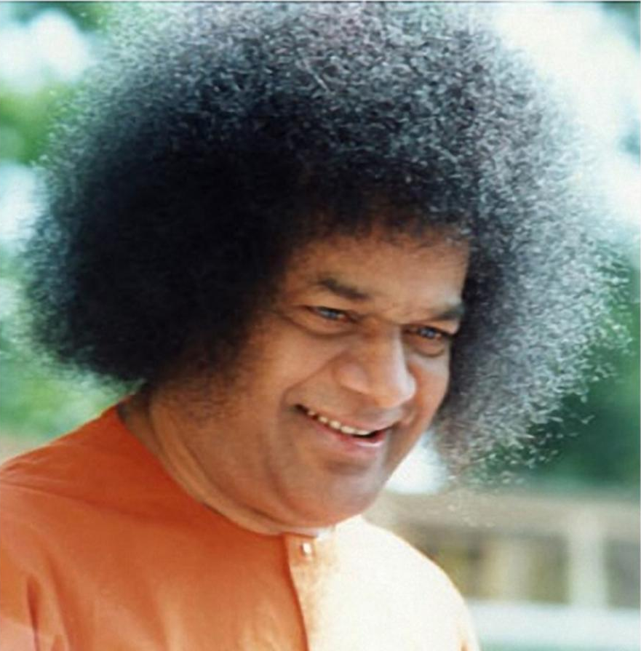
Organização Sathya Sai do Brasil
Centros/Grupos : 48 unidades
Comitês - 09
Escolas - 03
Instituto Sathya Sai de Educação
Fundação Sai

Slide 2
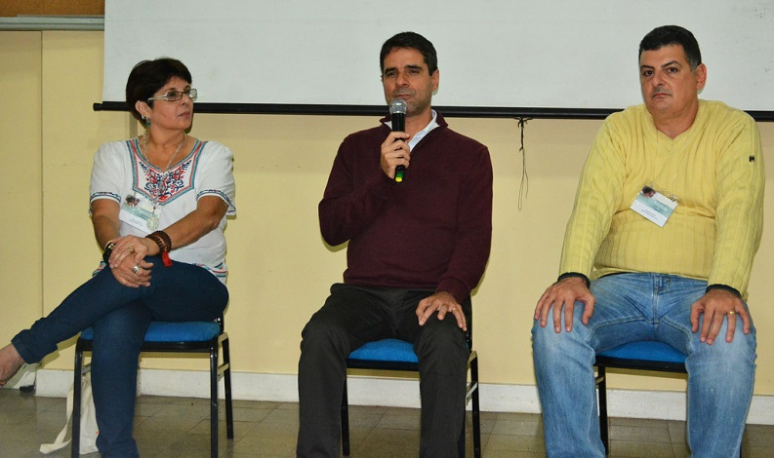
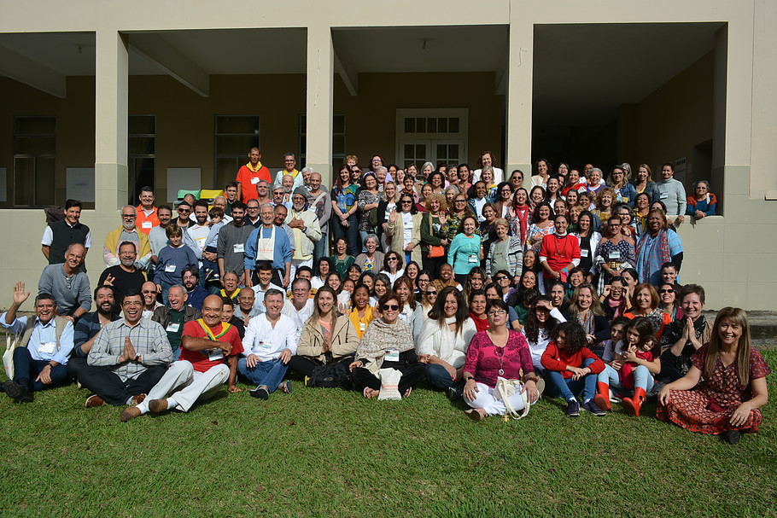
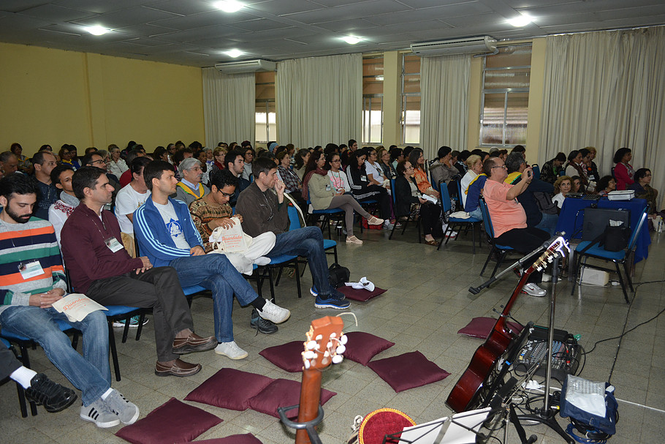
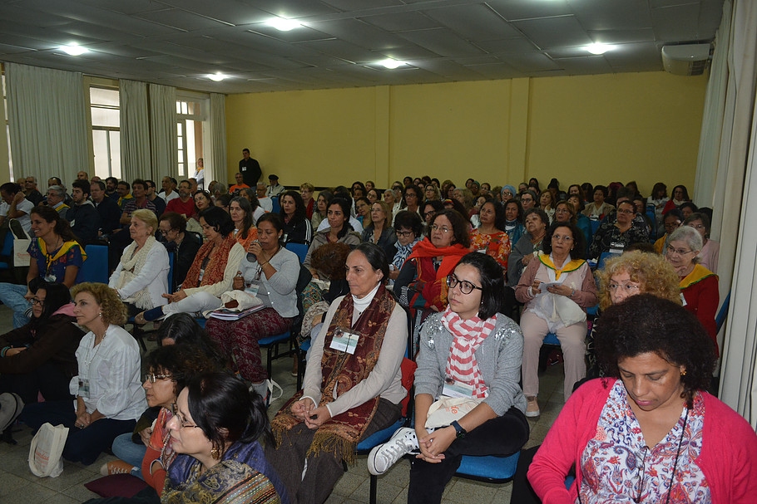
X Congresso Nacional
“A Jornada Espiritual Rumo à Divindade”
Abril de 2017
200 participantes
06 Oficinas – Palestras
Sérgio Espíndola - Coordenador da Região 23
Presidência do Conselho Central

Slide 3
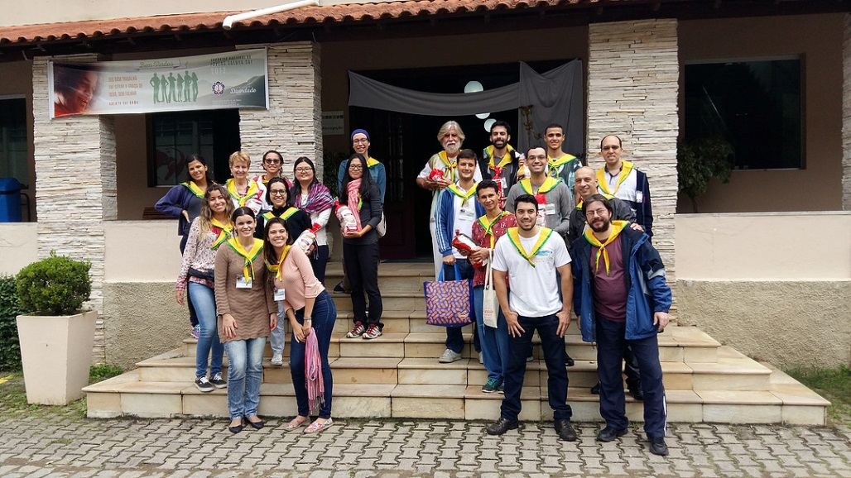
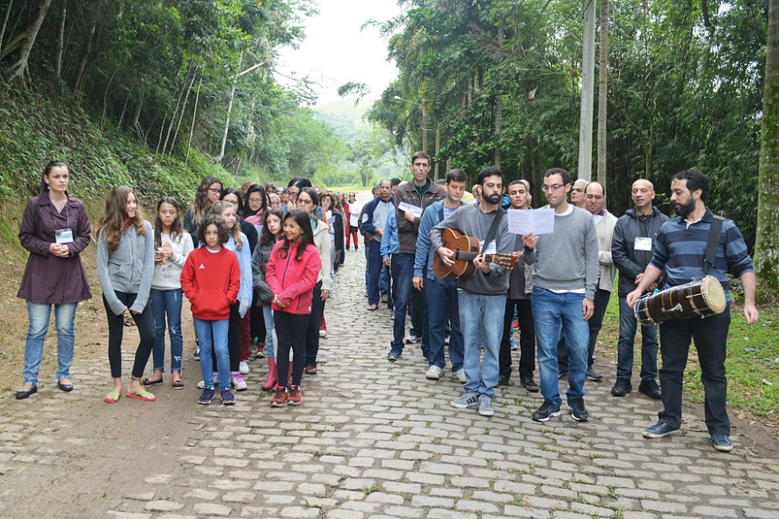
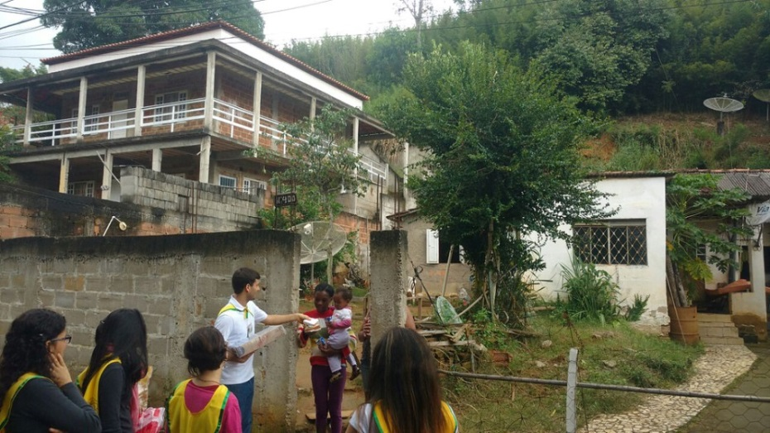
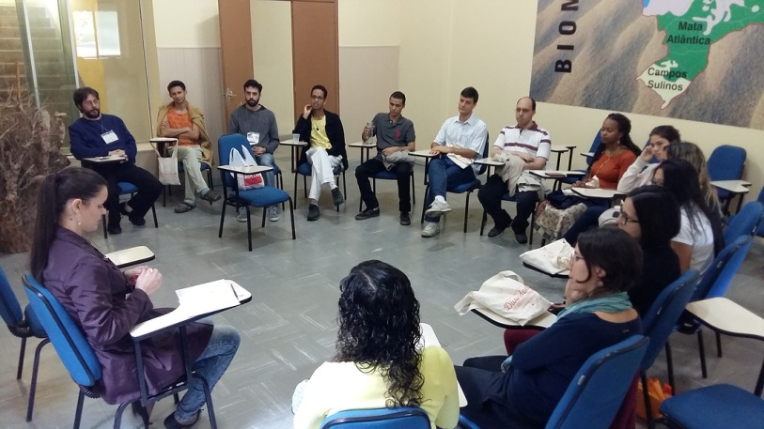
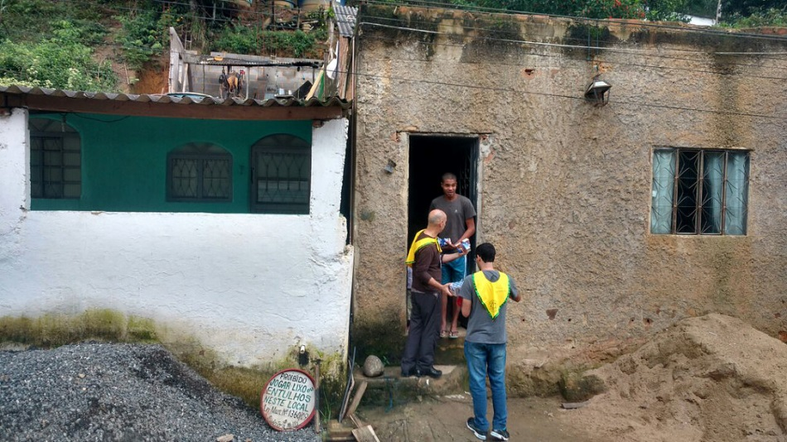
Encontro Nacional de Jovens
Na profissão com Amor: um trabalho rumo a Deus

Slide 4
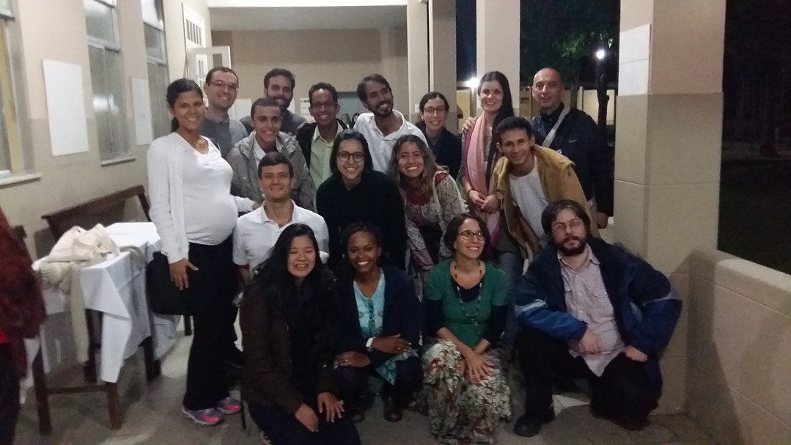
Depoimento de um Jovem...
....Foi muito marcante o seva que nós jovens fizemos nesse encontro, ficou claro como esta atividade é transformadora. Pudemos vivenciar, além de vários momentos emocionantes e enriquecedores, a presença de Swami de forma singular.
Matheus Baraçal
Centro Sai de Pendotiba, Niterói – RJ

Slide 5
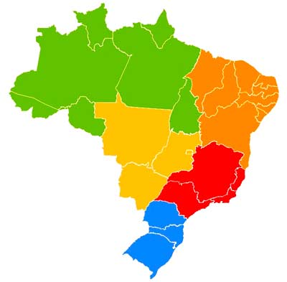
1ª Jornada de Educação Espiritual Sai
Natal
“Venham, Examinem, Experimentem, Tenham Fé”
20,21 e 22/10
Goiânia
02,03 e 04/11
Curitiba
27,28 e29/10
Total de 120 participantes

Slide 6
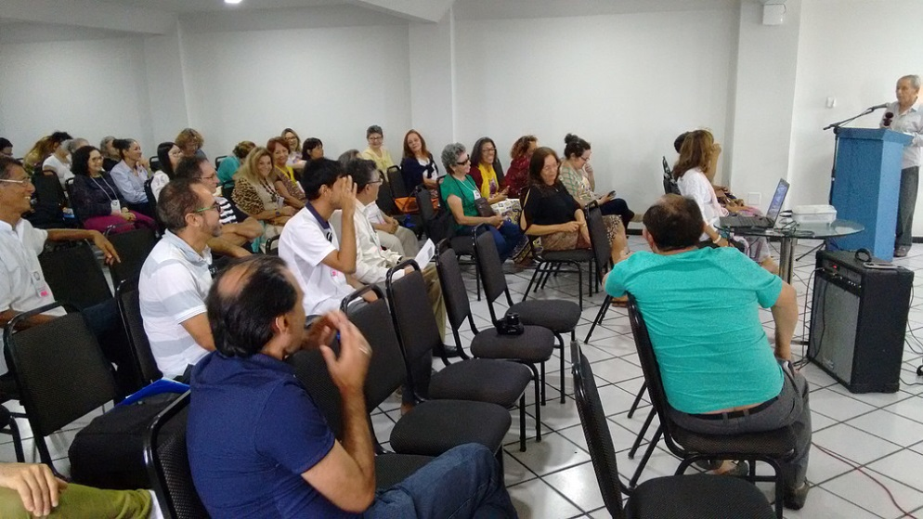
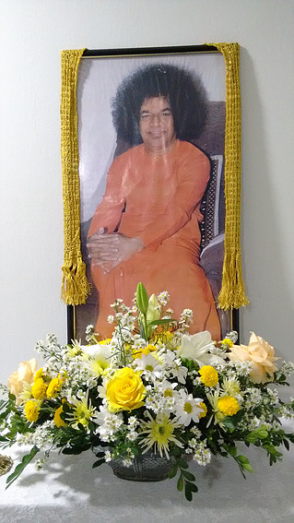
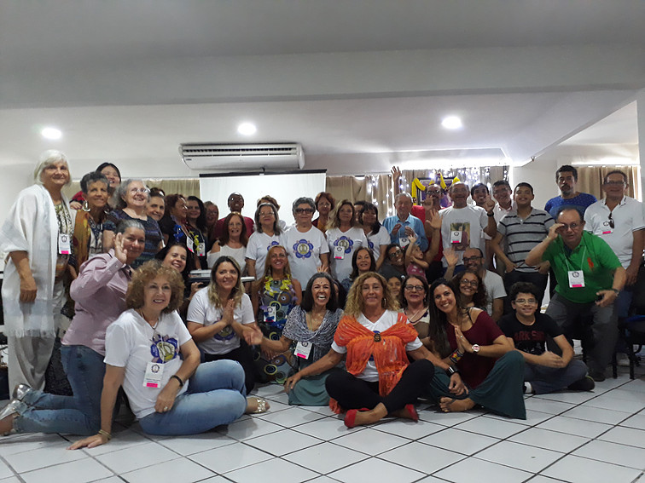
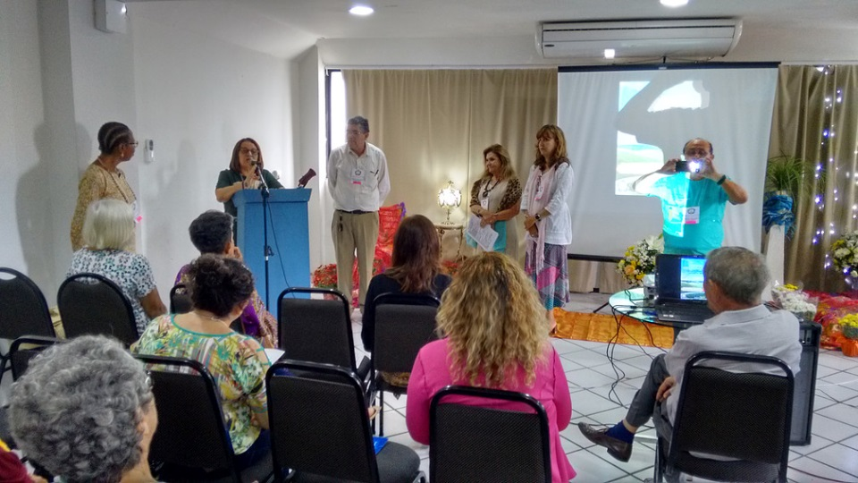
Natal - RN

Slide 7
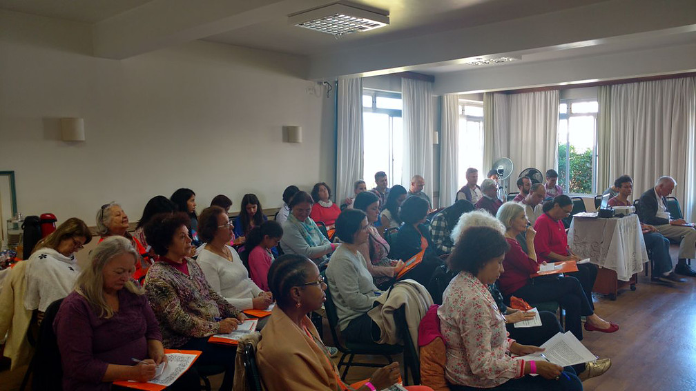
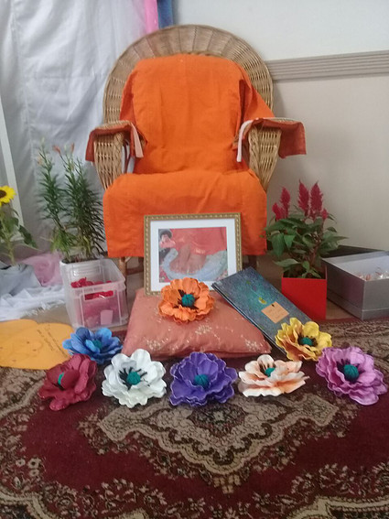
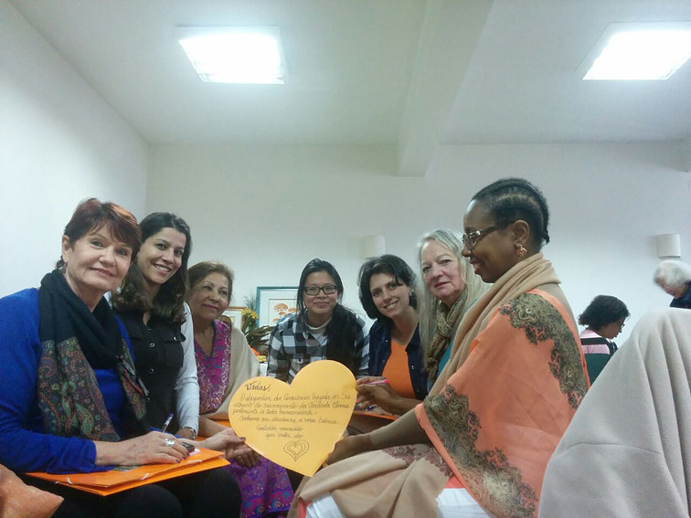
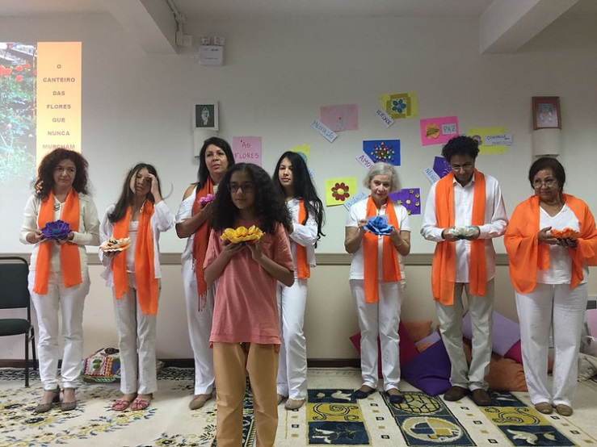
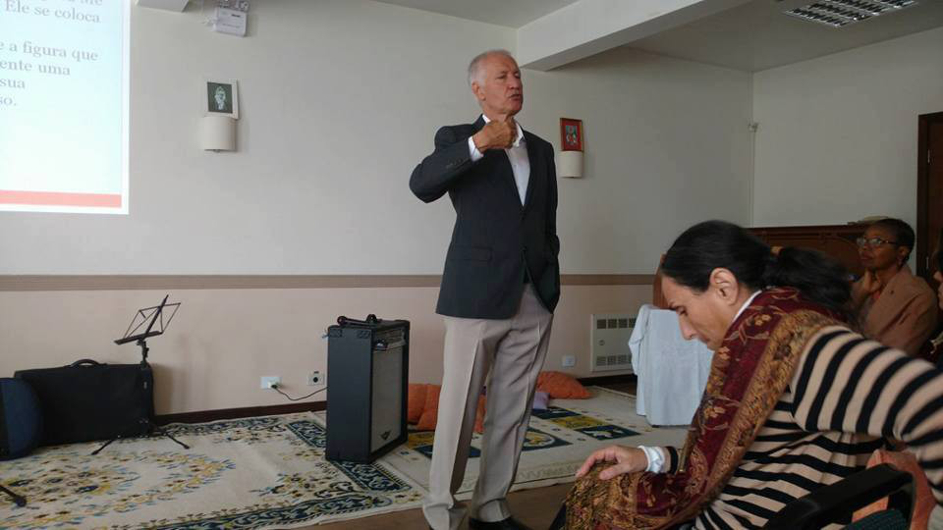
Curitiba - PR
Marcos Gomes
Vice-presidente do Instituto

Slide 8
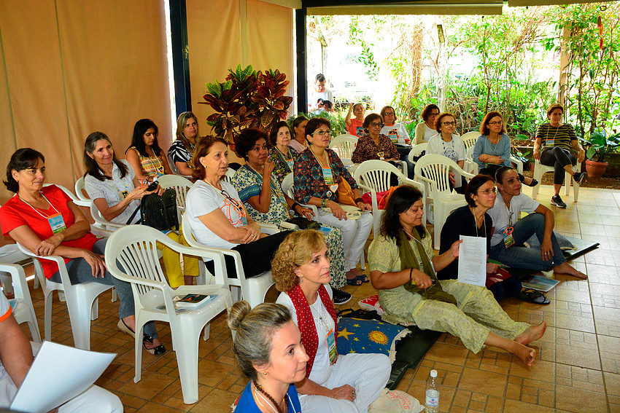
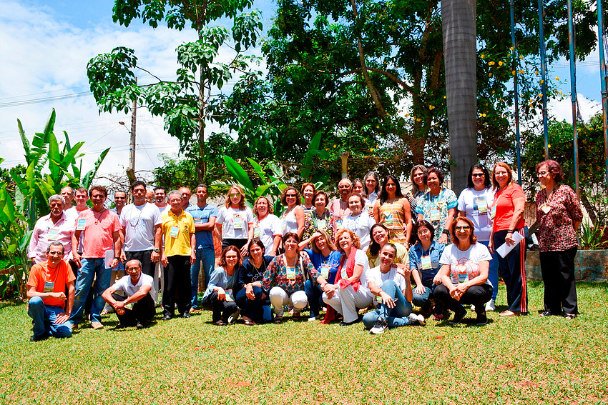
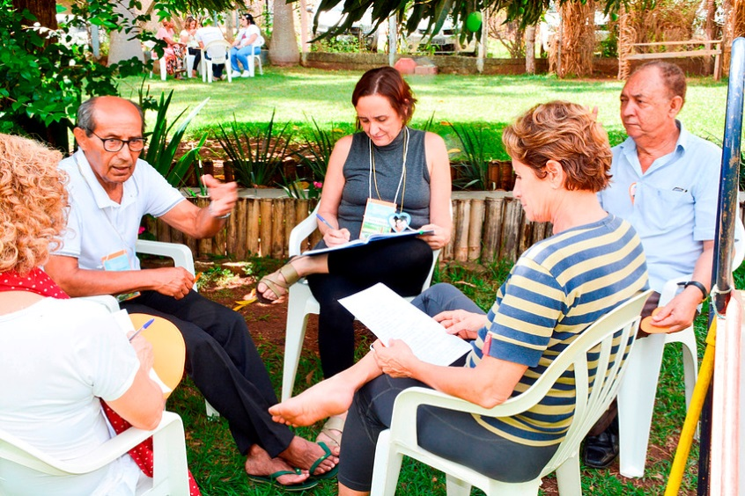
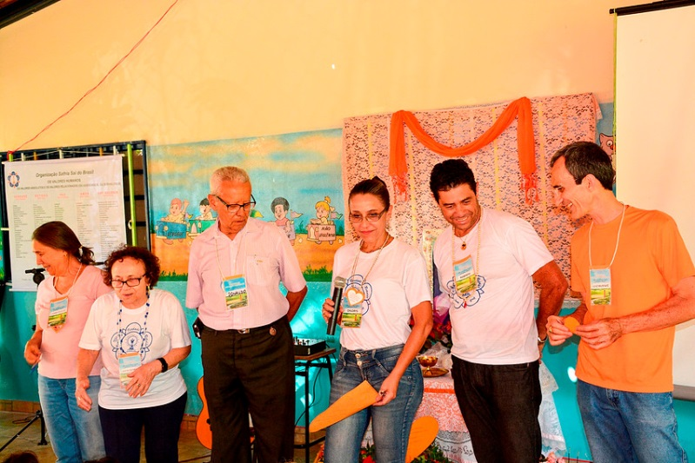
Goiânia - GO

Slide 9
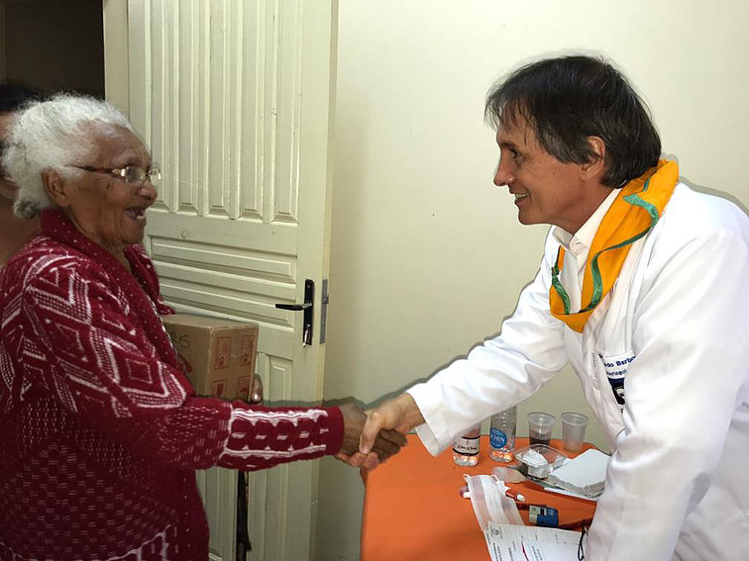
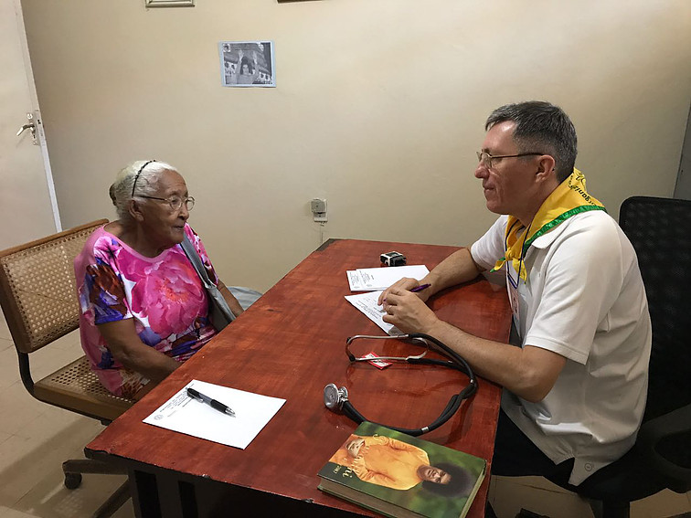
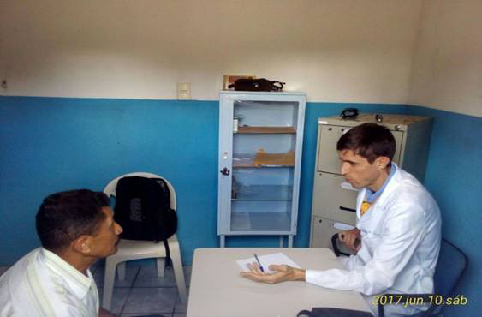
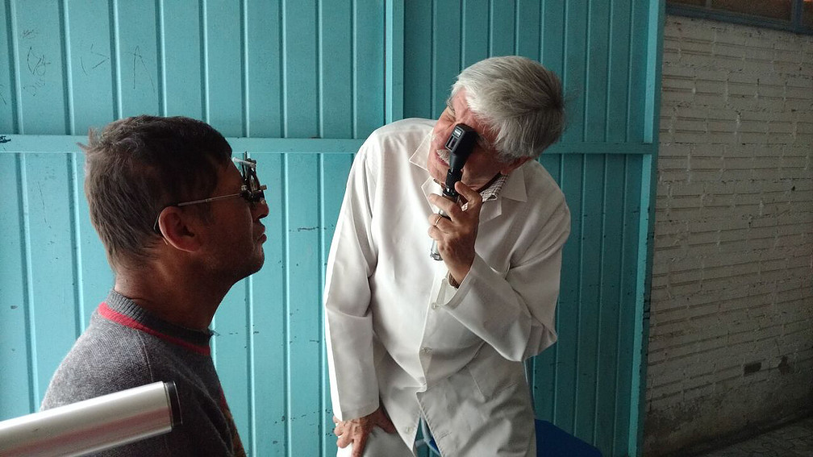
PAM – PAC
Programa de Acampamentos Médicos
Programa de Atendimento a Comunidades
Total de 875 atendimentos, nas áreas de otorrinolaringologia, pediatria, ortopedia, clínica médica, geriatria, neurologia, ginecologia e psicologia.
Foram atendidos - 112 animais
Foram distribuídos 3948 remédios, além de cestas básicas e kits de higiene.

Slide 10
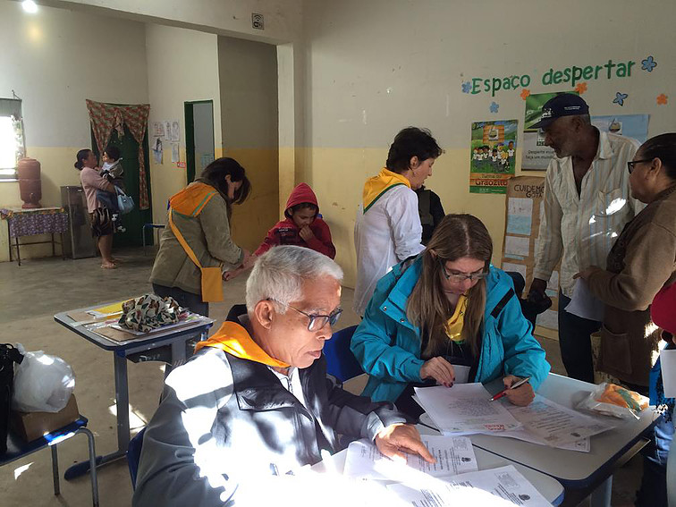
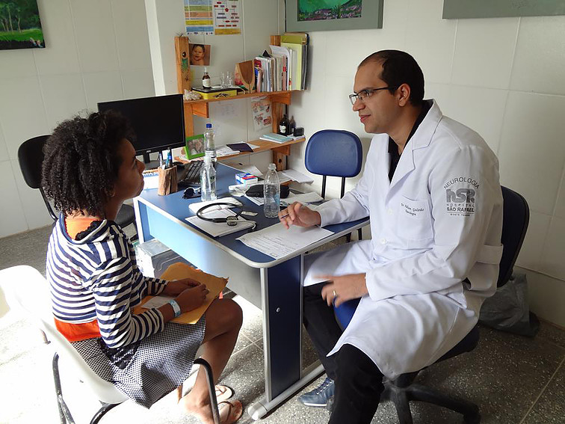
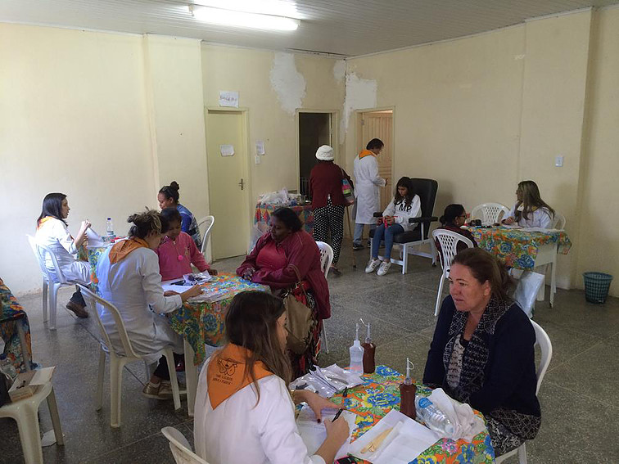
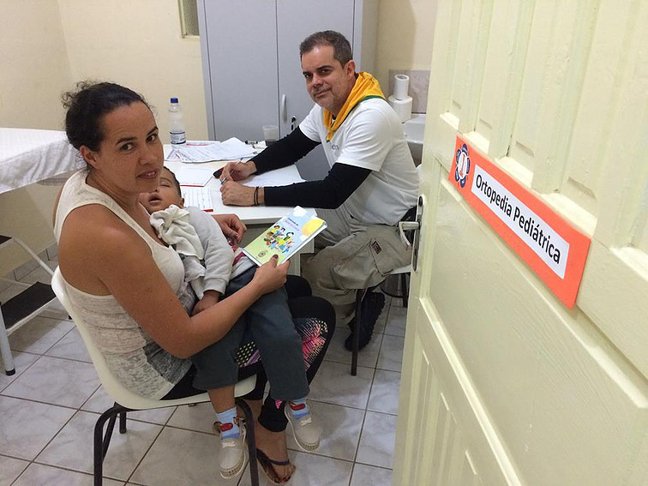

Slide 11
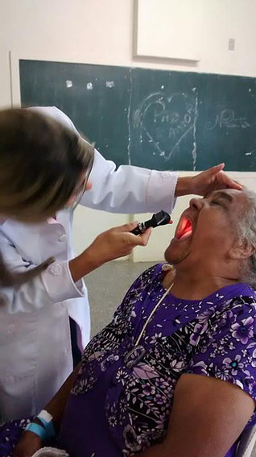
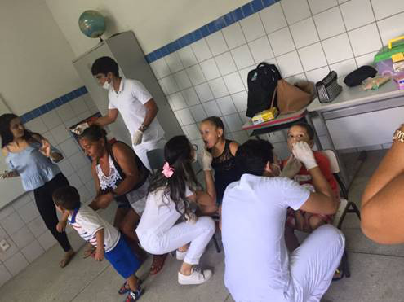
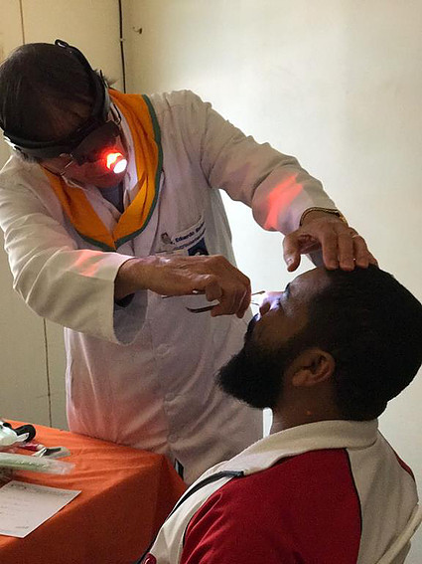
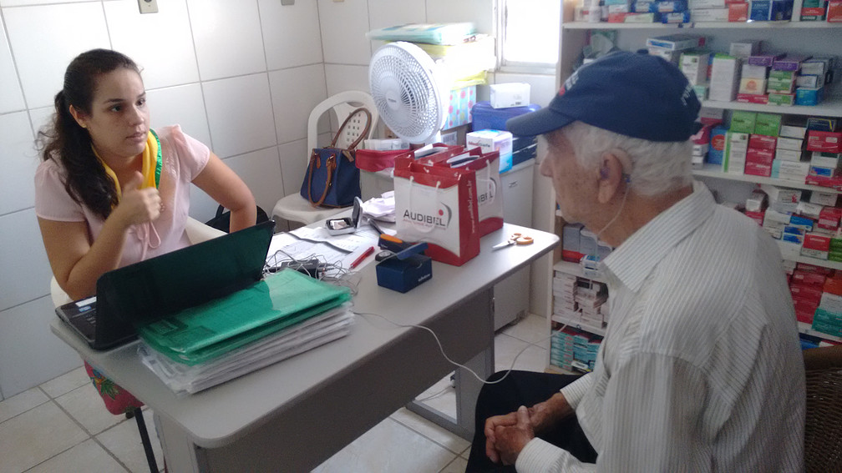

Slide 12
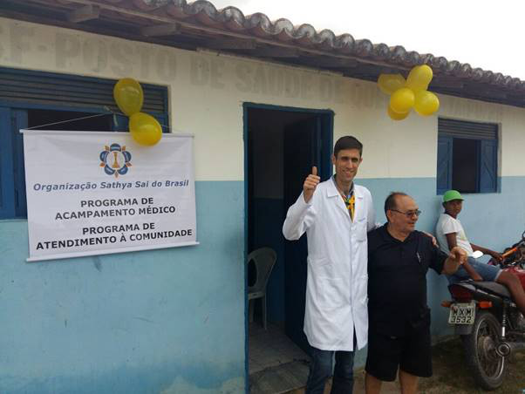
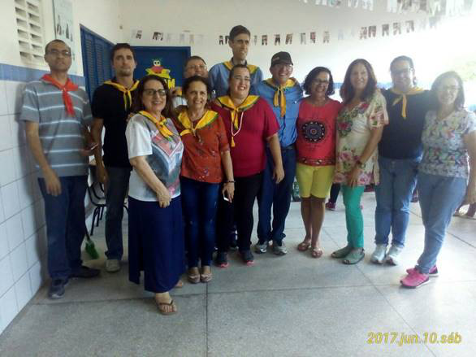
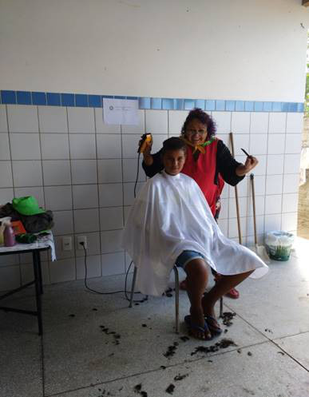
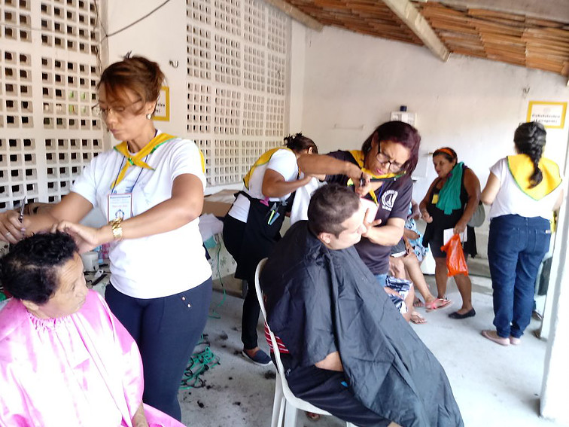

Slide 13
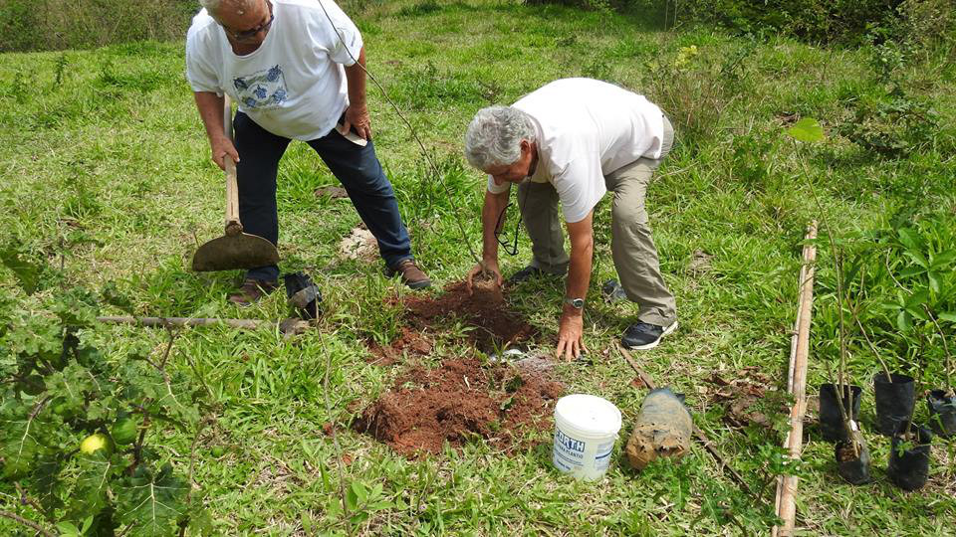
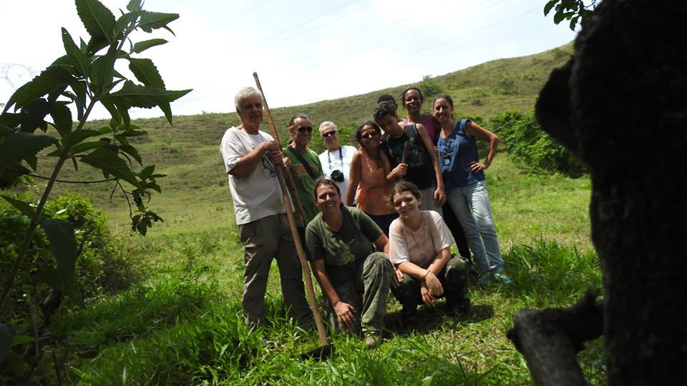
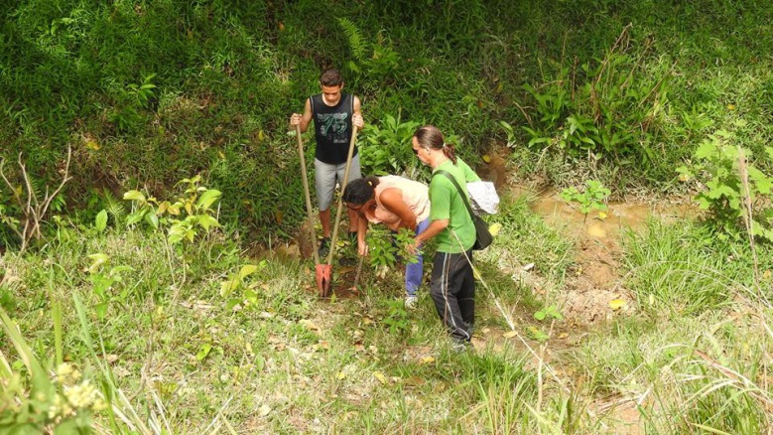
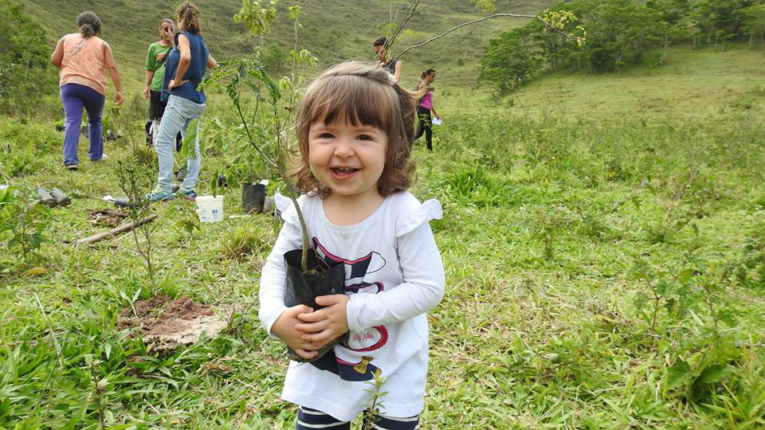
Plantio de mudas
Projeto Salvar o Planeta
Por ocasião do aniversário de Swami, o Grupo Sai de Resende juntou-se com o grupo de Permacultura para plantar mudas de árvores em torno de uma nascente ali existente, ajudando assim a preservar essa nascente que é de vital importância para preservação do meio ambiente.
Foi um encontro que nos deixou muito felizes por poder contribuir um pouco com nosso Planeta, nossa região, fazendo parte dessa linda iniciativa dos Jovens Sai de "Salvar o Planeta".

Slide 14
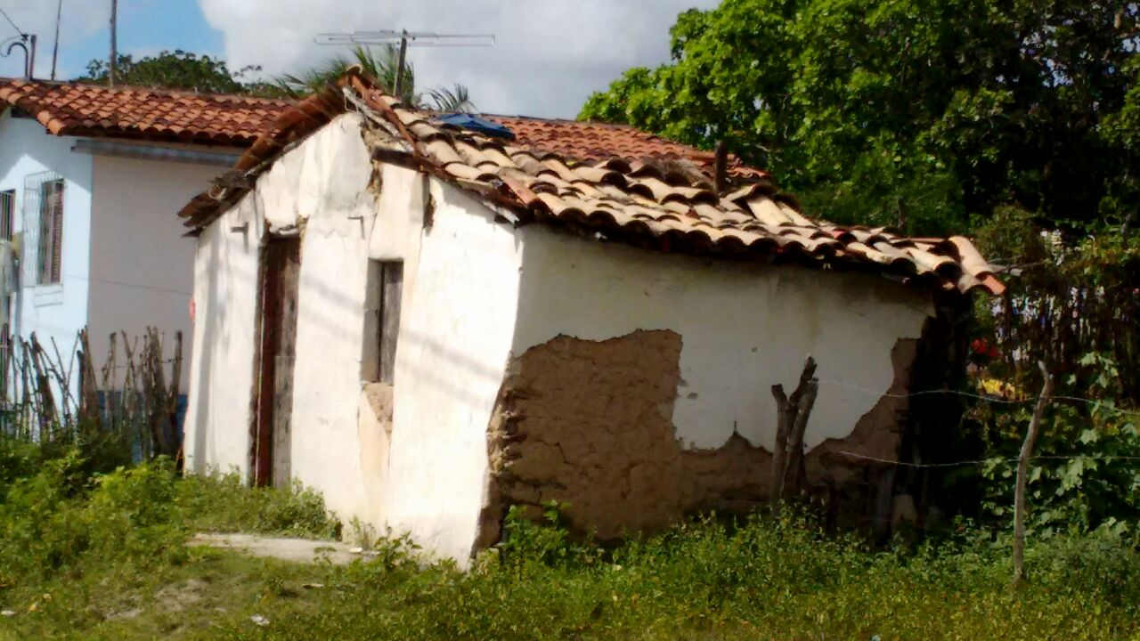
“AMOR EM AÇÃO”
COMUNIDADE DE QUEIMADAS – ZONA RURAL – TAIPU/RN – 10/06/2017

Slide 15
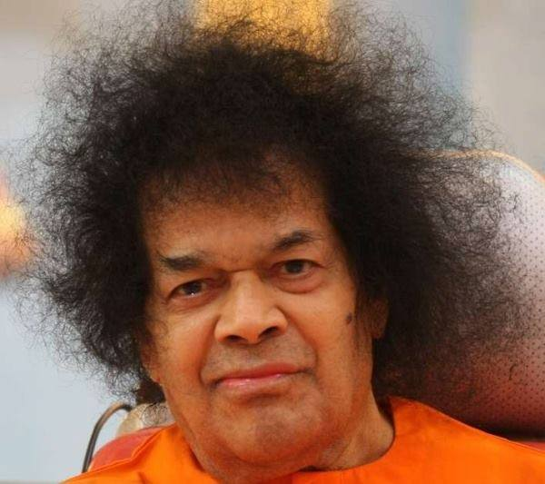
“AMOR EM AÇÃO”
Cadastramento das 108 famílias numa comunidade que fica a 50 km de Natal/RN
como ajudar aquele nosso irmão?
mão-de-obra - pedreiros e serventes
Dr Charles examinou o Sr José
vários irmãos em Sai e voluntários da região
Senhor Quincas, pedreiro
A casa foi construída em seis finais de semana

Slide 16
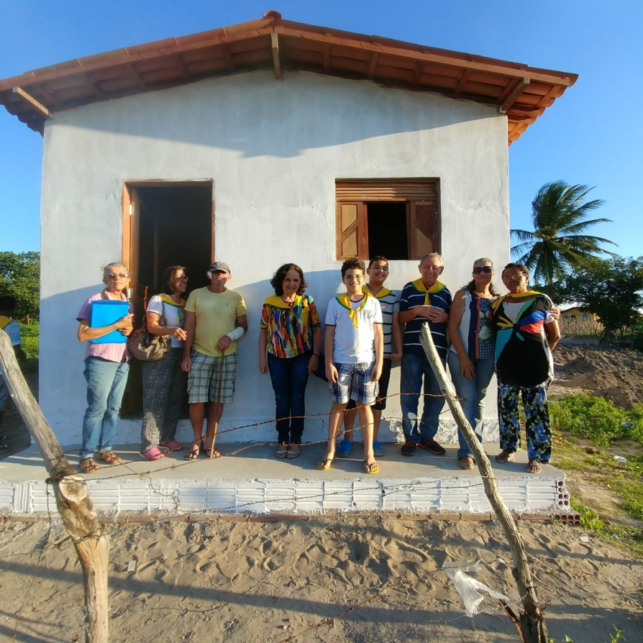
Entrega da Chave
06/08/2017
Devotos do Centro Sai Natal fizeram a entrega da chave ao Sr. José, bem como, um certificado de agradecimento a todos os voluntários, pedreiros, serventes, carpinteiros e pintores numa confraternização na Escola Municipal de Queimadas

Slide 17
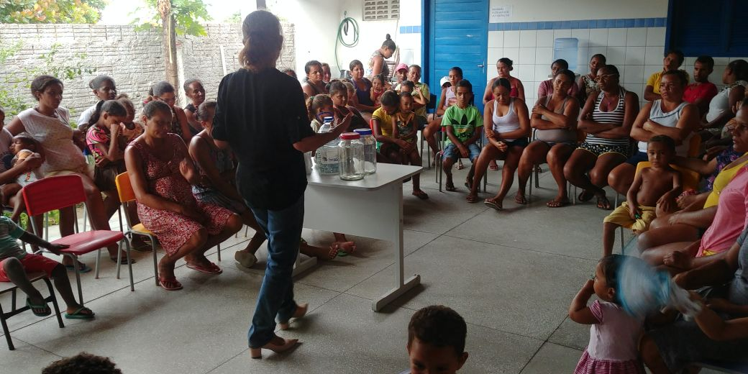
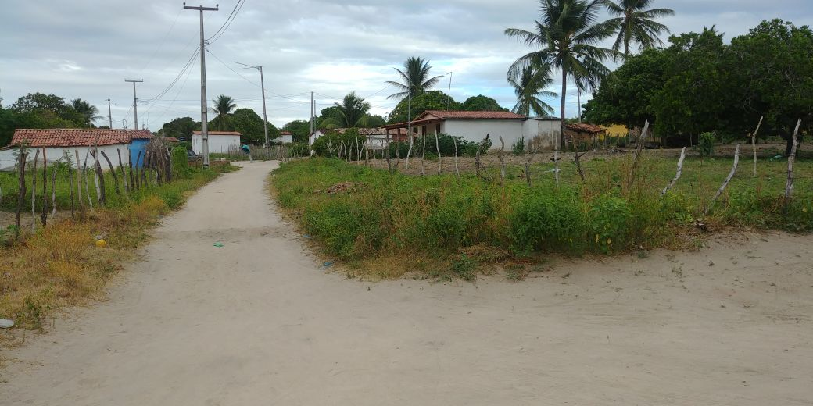
25/03/2018
Projeto de Serviço
Queimadas- Taipu/RN

Slide 18
OM SAI RAM

